Slide 1
分布式操作系统
于朝阳
计算机科学与技术
Notes:
1

Slide 2
Outline
Basic Concepts
1.1 Centralized vs Distributed
1.2 CAP Theorem
1.3 Consensus Mechanism
Paxos Algorithm
2.1 Problem & Goal
2.2 Process
2.3 Basic Paxos
2.4 Learning a chosen value
2.5 An example
2.6 Liveness
Consensus Mechanism in Blockchain
3.1 POW
3.2 POS
3.3 DPOS
3.4 DSC
3.5 PBFT
3.6 other consensus
3.7 Evaluation of Consensus
Notes:
要介绍的内容包括三部分，首先是分布式系统的相关概念，包括集中式和分布式系统的对比，CAP理论及共识机制，
然后详细介绍Paxos算法及其推导过程
最后介绍一下区块链中几种最典型的共识机制，

Slide 3
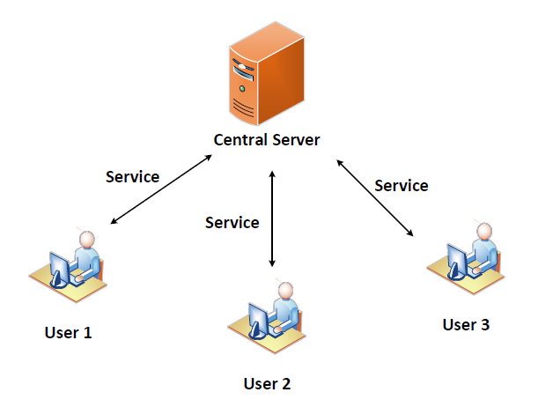
1.1 Centralized vs Distributed
Centralized：
Simple deployment
Easy to back up
High pressure
SPOF (single point of failure)
Notes:
所谓集中式系统是由一台或者多台主机组成中心节点，这个中心节点集中处理所有的业务单元，负责所有的数据存储、运算，为用户终端提供服务，而终端只负责数据的输入输出。集中式系统中的中心节点一般是大型主机，部署起来比较简单，容易备份，但是中央计算机的压力很大，当终端很多时，用户需求不同，响应速度会很慢，而且容易造成单点故障。

Slide 4
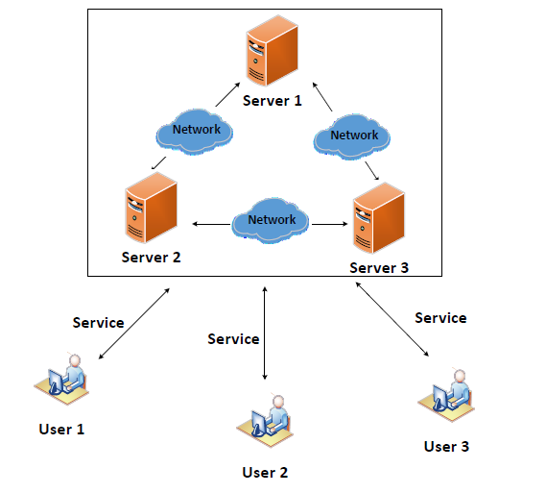
Distributed
We define a distributed system as one in which hardware or software components located at networked computers communicate and coordinate their actions only by passing messages.
---《 DISTRIBUTED SYSTEMS Concepts and Design 5th Edition》
Notes:
什么是分布式系统呢？《分布式系统概念与设计》第五版中给出了这样的定义，位于联网计算机上的硬件或软件组件，通过传递消息进行通信和协调系统行为。
一个分布式系统的数据存储，任务处理分布在网络中不同的计算机上，计算机在空间上任意部署，可能在不同的机房中，也可能在不同的城市中，通过网络进行消息传递。但是在用户看起来就像是一台计算机在为自己提供服务。
也就是说分布式系统在物理上是分散的，但在逻辑上是统一的。

Slide 5
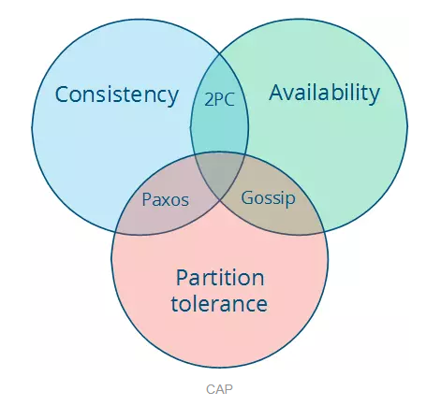
1.2 CAP Theorem
C (Consistency)
A (Availability)
P (Partition Tolerance)
Notes:
CAP理论是分布式系统领域的一个重要原理，
C指的是一致性，即所有节点在同一时间看到的数据是一致的，比如往节点A完成数据写入以后，节点B则能够读取到最新数据。
A指的可用性，要求在有限的时间内，任意非失败的节点都能应答请求。
P是指分区容忍性，指的是出现信息丢失，网络或者节点失败的情况下，系统仍然可以运作。
CAP理论表明，同时达到3种要求的分布式系统是不存在的，CP系统中就应用了我们接下来要讲的Paxos算法

Slide 6

1.3 Consensus Mechanism
Consensus mechanism
refers to the process of multi-party (human or system) agreement
Byzantine problem
(POW,POS,DPOS,PBFT, etc.)
Non-Byzantine problem
（Paxos & Raft Algorithm）
Notes:
简单的说，共识机制指的是多方（人或者系统）达成一致的过程
共识机制分为拜占庭机制和非拜占庭机制。
拜占庭问题最初描述的是， 一个强大的拜占庭帝国，现在10个分隔在不同地方的将军达成共识想要一起去攻打它，但是只有6个及以上一起攻打才能获得成功。但是这些将军中可能会存在叛徒，比如发送一些错误的消息阻挠忠诚的将军达成一致，也就是分布式系统中可能存在作恶的节点，比如传递假消息, 之后我们会介绍一些区块链中解决拜占庭问题的几种主流算法
非拜占庭问题指的是分布式系统中的每个节点都是忠诚的，只存在宕机的情况。著名的算法就是Paxos算法和Raft算法，下面我们将详细介绍一下Paxos算法。

Slide 7
2. Paxos Algorithm
Proposed by Leslie Lamport, LaTeX 中的"La“
《The Part-Time Parliament》1998
1. Virtualized a Greek city-state called Paxos governing through parliamentary
2. no one in Paxos was willing to devote his life to Parliament
3. function even though legislators continually wandered in and out of the parliamentary Chamber
《Paxos Made Simple》2001
Instead of predicting the future, it is better to limit the future.
a part-time parliament
fault-tolerant distributed systems
Legislators
processes
leaving the Chamber
failure
Notes:
Paxos算法最开始是由莱斯利 兰伯特,也就是latex中的la, 提出的一种基于消息传递并且具有高度容错特性的一致性算法。
他最开始写的文章是《The part-Time Parliment》，在这篇文章中虚拟了一个Paxos的希腊城邦，岛上的居民采用议会的形式制定法律，但是没人愿意将自己的全部精力都放在议会上。所以要保证在立法者不断进入/进出的情况下保证议会能正常运作。
这种形式的议会对应于容错式分布系统，立法者代表进程，他们离开议会则对应进程的失败
但大家都表示这个文章晦涩难懂，Lamport 觉得同行无法接受他的幽默感，于是用容易接受的方法重新表述了一遍，在2001年写了《Paxos Made Simple》
”与其预测未来，不如限制未来”这个是paxos算法的核心思想,

Slide 8
2. Paxos Algorithm
Node
Process
Value
2.1 Problem & Goal:
Number、Log、Command…
Node
Machine Downtime
Node
Node
Network Abnormity
Delay、Repeatition、Lost、Disorder
Network partition
A consensus algorithm ensures that a single one among the proposed values is chosen.
Node
Node
Notes:
下面我们来具体看一下paxos算法。
在常见的分布式系统中，通常会发生机器宕机或者网络异常的问题，比如消息的延迟、重复、丢失、乱序和网络分区等。
节点中运行着进程，假设有一组可以提出value的进程集合。
一致性算法要解决的问题就是在这样一个可能发生异常的分布式系统中，有多个value被提出的情况下，只有一个value能被选定。
也就是说进程对这个value达成了一致，保证整个系统的一致性。
当然，根据应用场景不同，这里的value可以指某个数，也可以代表某个日志或者命令等

Slide 9
2.1 Problem & Goal:
Safety requirements:
Only a value that has been proposed may be chosen
Only a single value is chosen, and
A process never learns that a value has been chosen unless it actually has been
Customary asynchronous
Non-Byzatine model
Goal:
Ensure that some proposed value is eventually chosen and,
If a value has been chosen, then a process van eventually learn the value.
Notes:
对于一致性算法的安全性要求有以下几点：
第一，只有被提出来的value才能被选定
第二，只有一个value被选定
第三，如果某个进程认为某个value被选定，那么它真的被选定了
在异步通信和非拜占庭模式下，
Paxos算法的目标：保证最终有某个被提出的value会被选定，并且当value被选定后，进程最终也能获取到被选定的value。

Slide 10
2.2 Process
Proposal
=
Value
Three roles
Acceptor 1
Proposer 1
Be accepted
Learner
Acceptor 2
Accept
Proposer 2
Acceptor3
Be told by acceptor
propose
acceptl
learn
consistency
In an implementation, a single process may act as more than one agent.
Notes:
在Paxos算法中，有个概念—提案，暂且认为提案等于value,
有三种角色，Proposer 能够提出提案，Acceptor 参与决策，回应proposer的提案，可以选择接受或者拒绝。 Learner不参与决策，他们从proposer或者acceptor那里学习达成一致的提案，
在实际中，一个进程有可能承担多种角色。
当他们三个都认为某个提案被选定的时候，就达到了一致性，

Slide 11
2.2 Process
The easiest way:
Acceptor choose the first proposed value that it receives.
Proposer 1
Proposer 2
Proposer 3
Value 1
Value 2
Value 3
Multiple acceptors
Acceptor
Notes:
下面我们看一下具体的推导过程
最简单的方案是只有一个Acceptor, Proposer 向acceptor发送提案，acceptor接受他收到的第一个提案，这样能够保证只有一个value被选定。这种方式虽然简单，但是当这个唯一的acceptor宕机的时候，整个系统就没有办法工作了。所以必须要有多个acceptor.

Slide 12
2.2 Process
A proposer sends a proposed value to a set of acceptors.
The value is chosen when majority of acceptors have accepted it.
Proposer 1
Proposer 2
Proposer 3
Value1
Value2
Value3
Acceptor 1
Acceptor 2
Acceptor 3
We want : a value to be chosen even if only one value is proposed by a single proposer
P1: An acceptor must accept the first proposal that it receives
Notes:
Proposer 向一个acceptor集合发送提案，当这个集合中大多数acceptor接受的时候，认为这个value被选定了。
在有故障或者消息丢失的情况下，
我们希望当只有一个proposer提出一个value的时候，这个value可以被选定。
所以有约束P1，一个acceptor必须接受他收到的第一个提案

Slide 13
2.2 Process
One case:
Proposer 1
Proposer 2
Proposer 3
No single value is accepted by a majority.
v1
v2
v3
Acceptor 1
Acceptor 2
Acceptor 3
An acceptor must be allowed to accept more than one proposal
Proposal
=
Proposal number
+
Value
Notes:
这样存在一个问题，不同的proposer同时提出不同的value值，
根据P1，每个acceptor接受一个value,但是没有一个value是被大多数acceptor接受的。
P1要求acceptor接受他收到的第一个提案，但是一个提案只有被大多数acceptor接受才能被选定，
这暗示了一个acceptor可以接受多个提案
这个时候提案=value 已经不能满足需求了，于是给每个提案加上一个提案编号，不同的提案编号不同，
这样当提案被大多数acceptor接受的时候，提案被选定，提案中的value被选定。

Slide 14
2.2 Process
P2：If a proposal with value V is chosen, then every higher-numbered proposal that is chosen has value V
P2ª：If a proposal with value V is chosen, then every higher-numbered proposal accepted by any acceptor has value V
One case:
Proposer 1
Proposer 2
N₂ > N₁ V₂ ≠ V₁
[N₂,V₂]
[N₁,V₁]
[N₁,V₁]
……
Acceptor 1
Acceptor 2
Acceptor 3
Acceptor 1
Acceptor 2
Notes:
虽然允许多个提案被选定，但是我们必须保证这些被选定的提案值是一样的
提出约束P2，如果某个value为V的提案被选定了，那么每个编号更高的被选定的提案的value必须也是v。
因为一个提案至少被一个acceptor接受才可能被选定，所以要想满足P2只需要满足P2a
如果某个value为V的提案被选定了，那么每个编号更高的被Acceptor接受的提案的value必须也是v
由于进程之间的交互是异步的，考虑这样一种情况，一共有5个Acceptor, Acceptor1 因为某种原因宕机了，
Proposer2提出一个编号N1,值为V1的提案，并且Acceptor2到5 都接受了，达到了半数以上，那么这时候Proposer2 和Acceptor2到5都认为V1被选定了。现在，Acceptor1从宕机中恢复了，Proposer1提出了一个编号N2，值V2的提案，。
由于这是Acceptor1醒来后收到的第一个提案，根据约束P1，他必须接受这提案，但是N2大于N1并且V2不等于V1,这和P2a是违背的
所以对约束进行加强

Slide 15
2.2 Process
P2^{b}：If a proposal with value V is chosen, then every higher-numbered proposal issued by any proposer has value V
P2^{c}：For any V and N, if a proposal with value V and number N is issued, then there is a set S consisting of a majority of acceptors such that either
No acceptor in S has accepted any proposal numbered less than N, or
V is the value of the highest-numbered proposal among all proposals numbered less than N accepted by the acceptors in S.
Notes:
P2a是针对acceptor的约束，但是提案是proposer提出来的，所以强化后的约束P2b要求，
如果某个value为v的提案被选定了，那么之后任何Proposer提出的编号更高的提案的value必须也是v。
如何保证这样约束呢？只要满足P2C即可，也就是说，
对于任何N 和V， 如果有一个提案[N,V]被提出，则有存在一个由大多数Acceptor组成的集合S，满足以下任意的两个条件之一，S中的acceptor没有接受过编号小于N的提案
或者，S中的acceptor接受的编号小于N的提案中编号最大的提案value是V

Slide 16
2.2 Process
Issuing proposals
Has been accepted
easy
Proposal
Wil be accepted
Request response instead of predicting
Promise never accept a proposal numbered less than N
The highest-numbered accepted proposal
Proposer
number N
Acceptor
response
Prepare request
May be different
The value of the highest-numbered proposal in responses
Any value of no proposal
Proposer
Proposal [N,V]
Acceptor
Accept request
Notes:
要想保证P2C，一个proposer想提出一个编号N的提案之前，
必须去向acceptor学习编号小于N的最大编号的提案。
如果acceptor已经被接受过的提案，很容易学习，直接告诉就可以了，
但是很难预测说acceptor将会接受什么提案，所以这就体现paxos的思想，与其预测未来，不如限制未来，
所以proposer不预测，而是要求acceptor做出承诺不再接受小于N的提案
Proposer选择一个新的提案编号N，向某个acceptor集合发送请求，成为prapare请求，要求这个集合中的每个acceptor做出响应，向proposer承诺保证不再接受任何编号小于N 的提案，如果acceptor已经接受过提案，那么就回复给proposer已经接受过的编号小于N的最大编号的提案，
如果proposer收到了半数以上的acceptor的响应，那么生成编号为N，值为V的提案【N,V】V是响应中最大编号的提案对应的value,如果响应中没有提案，则V由proposer自己选择
这个请求称为Acceptor请求
注意：此时接受Accept请求的Acceptor集合不一定是之前响应Prepare请求的Acceptor集合

Slide 17
2.2 Process
Acceptor optimization
P1: An acceptor must accept the first proposal that it receives
P1ª: An acceptor can accept a proposal numbered N if it has not responded to a prepare request having a number greater than N
Notes:
对于Acceptor是怎样的呢，它会收到两种请求，prepare request和accept request
不用担心算法的安全性的情况下，acceptor可以忽略任何请求，
那么acceptor什么时候接受一个提案呢？
上面我们提到了，acceptor会做出承诺，
所以我们将约束P1做优化，
一个Acceptor只要没有响应过任何编号大于N的Prepare请求，那么他就可以接受这个编号为N的提案。

Slide 18
2.2 Process
Acceptor optimization
Receive a prepare request numbered N
Already Responded a prepare request numbered greater than N
Already accepted the proposal
Will not accept the proposal numbered N
Ignore the prepare request
Acceptor need to remember on stable storage [ResN, AcceptN, AcceptV]
Notes:
对于一个Acceptor，收到了编号为N的prepare 请求，这时候如果他已经响应了一个编号大于N的prepare请求的话，他肯定不会接受这个编号为N的提案，所以可以直接忽略这个请求，
如果他已经接受了编号为N的提案也没有必要重新在接受一次，所以可以直接忽略。
总的来说，每个Acceptor要保存的信息有两个，一个是已经响应的最大编号ResN，一个是已经接受的最大编号的提案，包括提案编号AcceptN和提案的值AcceptV.

Slide 19
2.3 Basic Paxos
Phase 1 | Select a proposal number N (unique) Sends Prepare(N) to acceptor sets
Phase 2 | (4) When responses<Pok> from majority, if any proposal, V = AcceptV of the highest AcceptN; if no proposal, V=any value decided by the proposer sends accept request Accept(N,V) to acceptor sets <Pok> less than majority, back to Phase 1 (6) If <Aok>greater than majority, V is chosen; else , back to Phase 1
Proposer
[N,V]
Acceptor
[ResN, AcceptN, AcceptV]
prepare request
(3) Respond to Prepare(N);
If N<=ResN, rejectioin
If N>ResN, ResN=N; Return(Pok,AcceptN,AcceptV)
/(Pok,null,null)
response
accept request
(5) Respond to Accept(N,V)
if N>=ResN,
ResN=AcceptN=N,
AcceptV=V,
Return(Aok,ResN)
if N<ResN, rejection
response
Notes:
下面我们把proposer和acceptor两者结合起来，总结一下paxos算法的基本过程，
这个过程有点像TCP终止协议中的四次挥手，
首先，Proposer选择一个新的提案编号N,然后向Acceptor集合广播，发送准备请求 prepare request,
Acceptor集合中的每个Acceptor做出响应，如果N小于等于已经响应的最大编号，则拒绝，如果N大于已经响应的最大编号，表明这是个更大编号的新的提案，让ResN=N, 返回Pok接受，并且如果之前接受过提案的话，返回接受过得最大编号的提案。
如果Proposer收到了半数以上Acceptor的响应，那么他就可以生成编号N，值为V的提案【N,V】，如果响应中有提案的话V等于响应中最大编号的提案的V，响应中没有提案的话，V由proposer自己确定。然后把这个提案向Acceptor集合广播发送接受请求accept request， 如果响应没有超过半数则返回第一阶段重新开始。
Acceptor集合接受到accept请求后，做出回应，如果提案的编号N大于等于目前保存的最大编号ResN,则接受这个提案，回复Aok，更新信息，把AcceptN和AcceptV更新成新提案的N 和V，如果接收到的填编号小于ResN的话，直接选择拒绝。
Proposer收到半数以上Acceptor的回应以后，则V被选定，否则返回到第一节点重新开始。

Slide 20
2.4 Learning a Chosen Value
Three designs:
(1)
(2)
(3)
Learn1
Acc1
Learn1
Acc 1
Learn1
Acc1
D_L
Learn2
Learn1
Learn2
Acc 2
Acc1
Acc2
Learn1
Learn3
Set
Learn3
Distinguished learner
Advantage: fast
Disadvantage: (M*N)
Advantage: (M+N-1)
Disadvantage:
an extra round
less reliable
Advantage: greater reliability
Disadvantage: complexity
Notes:
对于一个Learner 想要学习Acceptor
第一种方案是Acceptor每接受一个提案，就把提案发送给所有learner,这种方案的优点是learner能够快速学习到被选定的value，但是通信代价会很大，M个acceptor和N个learner的情况下，代价为M*N
第二种方案是Acceptor接受了一个提案后，发给一个主Learner，然后这个主learner 再将学到的提案分发给其他learner，这种方案的通信代价相比第一种降低了很多是M+N-1，但是多了一轮学习，并且可能出现单点故障，可靠性低。
第三种方案在第二种方案张进行了扩展，Acceptor接受提案后发给一个主learner的集合，这个主learner集合在通知给其他的learner
这样可靠性比第二种方案强但是网络通信的复杂度会很高

Slide 21
2.6 An example
prepare
accept
Success
P2
failure
Success
P1
prepare
accept
prepare
accept
Pok
Acc
Rej,
N₂
Pok
Acc
[N_{1,} V₁]
[N_{2,} V₂]
Acc
N₁
A1
N₁
[N_{1,} V₁]
N₃
[N_{3,} V₂]
A2
N₁
N₂
[N_{1,} V₁]
[N_{2,} V₂]
N₃
[N_{3,} V₂]
A3
N₂
[N_{2,} V₂]
Notes:
下面我们来看一个实例。
Proposer1 发起提案编号为N1的prepare 请求，广播给Acceptor集合，由于网络原因Acceptor3没有收到，Acceptor1和Acceptor2收到了以后做出响应，保存N1，他们之前都没接受过提案，所以回复Aok，表示可以接受。
之后，proposer2发起了编号N2的prepare请求，广播给Acceptor集合，由于网络原因Acceptor1灭有收到，Acceptor2 和Acceptor3收到做出响应，保存N2，回复Aok,表示接受。
Proposer1收到Acceptor1和2的回复后，已经超过了半数，所以提出提案【N1,V1】,发送accept请求，Acceptor1收到后，跟自己保存的编号相同都是N1，所以回复接受，Acceptor2发现小于自己保存的编号N2，所以拒绝接受，回复给proposer1[reject,N2],这时候，Proposer1的提案失败了。
Proposer2收到Acceptor2和3的回复后，也超过了半数响应，所以提出提案【N2,V2】，发送accept请求，Acceptor2和3 收到后，都跟自己保存的编号相同，都是N2，两者都回复接受。这时候Proposer2的提案成功了。
因为Proposer1的提案被拒绝了，所以它重新提出提案，首先发出编号N3的prepare请求，广播给Acceptor集合，只有Acceptor1和2收到了，N3大于Acceptor1之前保存的编号N1，返回接受过的提案【N1,V1】，N3大于Acceptor2接受的编号N2，所以返回它之前接受过的提案【N2,V2】，
Proposer1收到了半数以上的回复，提出提案，编号N3，这里的V3是收到的回复中编号最大的提案对应的Value，也就是V2，所以新的提案是【N3,V2】，将这个Accept请求广播出去，
Acceptor2和3都收到了新的提案，并且编号都等于自己目前现在保存的编号N3，所以接受这个提案，返回Accept，proposer1收到了半数以上的回复，确认提案被接受。
这时候所有的proposer和acceptor都对N2达成了一致，完成共识！

Slide 22
2.5 Liveness
A scenario : two proposers each keep issuing a sequence of proposals with increasing numbers, none of which are ever chosen.
Proposer
P
Phase 1, N₁
Proposer
Q
Accept
A1
Phase 1, N₂, N₂ >N_{1,}
A2
Accept
A4
Phase 2, N₁
Reject
Phase 1, N_{3,} N₃ > N₂
A3
A5
Accept
Phase 2, N₂, N₂
A6
Reject
Phase 1, N_{4,} N₄ > N₃
Accept
endless loop
no value is chosen
A distinguished Proposer
Notes:
下面看一下如何保证算法的活性。
试想一个这样的场景，两个Proposer依次递增地提出提案，最后会陷入一个死循环，没有value被选定。
Proposer P提出编号N1的prepare 请求，收到过半响应，完成第一阶段。
然后Proposer Q 提出编号N2的prepare请求，N2大于N1，收到过半响应，也完成了第一阶段，
这时候P进入第二阶段，发出编号N1的accept请求，由于acceptor已经接受了更大的编号N2，所以拒绝编号N1的提案，然后P返回第一阶段提出编号N3的prepare请求，N3被接受以后
这样导致Q进入第二阶段发出编号N2的accept请求的时候，又会被拒绝，Q又返回第一阶段提出编号N4的prepare请求，N4大于N3
这样会一直陷入一个死循环，两个Proposer都没有办法完成阶段2，没有value最终被选定。
解决方案就是选取一个主proposer,只有主proposer才能提出提案

Slide 23
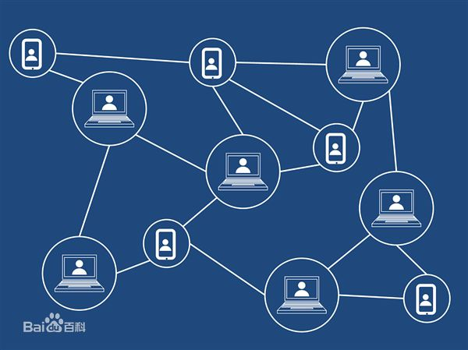
3. Consensus in Blockchain
Bolckchain = Distributed ledger
Goal of consensus：
1. Who constructs the block
2. All the honest nodes save a consistant blockchain view
Two properties:
1.Consistency, all honest nodes save exactly the same blockchain prefix
2.Validity, information published by an honest node will eventually be recorded in its own blockchain by all other honest nodes
Notes:
区块链是一个分布式账本，区块链中的共识目标可以理解成由谁来构造区块,让所有诚实的节点保存一个一致的区块链视图。
共识机制需要满足两个性质：一个是一致性，也就是说所有诚实节点保存的区块链前缀部分是完全相同的，另一个是有效性，就是某个诚实节点发布的信息最终能够被其他诚实的节点记录在自己的区块链上

Slide 24
3. Consensus in Blockchain
Increase the cost of evil nodes to reduce the probability of evil nodes(POW,POS)
Thoughts
Under the premise of allowing certain evil nodes to appear, achieve the consistency between nodes(PBFT)
Notes:
区块链中是有可能存在恶意节点的，所以区块链中的共识是一个拜占庭问题，
处理拜占庭问题有两种思路，一种是通过提高作恶节点的成本来降低作恶节点出现的概率，，这种思路下的共识有POW,POS，另一种就是在允许一定的作恶节点出现的前提下，依然能够让各个节点之间达成一致性。比如实用拜占庭容错算法

Slide 25
3.1 POW (Proof-Of-Work) eg. Bitcoin
Block Header
Block Header
version
TimeStamp
version
TimeStamp
PreHash
Nonce
PreHash
Nonce
Merkle
Root
Difficulty
Target
Merkle
Root
Difficulty
Target
hash01
hash23
hash01
hash23
hash0
hash1
hash2
hash3
hash0
hash1
hash2
hash3
Tran0
Tran1
Tran2
Tran3
Tran0
Tran1
Tran2
Tran3
Hash (PreHash + Nonce) < Difficulty Target
Notes:
POW作为数字货币共识最初在1998年B-money中提出来，2008年中本聪发布比特币白皮书，比特币采用了POW共识.
POW共识也就是工作量证明，随机选矿工，但是谁的算力强谁说了算
在比特币网络中，要想获得比特币就要利用自己服务器的算力抢夺记账权，也就是挖矿。区块链的结构如图所示，由区块互联而成，每个区块头中记录着上一个区块的Hash值，挖矿的过程就是 挖矿节点需要尝试数十亿甚至数万亿个不同的nonce 取值，将prehash和nonce值做一个hash计算，直到找到一个满足条件的nonce 值小于难度目标值，一般就是算出一个值前16位或者前多少位是0，这个难度值是可以调整的。这其实是一个暴力循环，矿工算出了符合要求的nonce值，说明在这个问题上付出了足够多的算力，投入了足够的工作量。

Slide 26
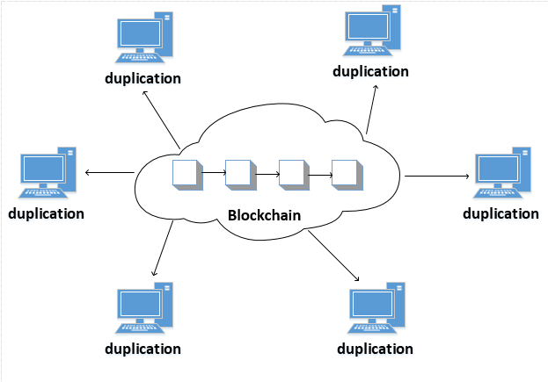

3.1 POW (Proof-Of-Work)
Notes:
获得记账权以后，矿工就把过去十分钟发生的交易按照时间顺序记录在账本上，同步给这个网络的所有用户。矿工付出劳动抢夺记账权，打包交易这个劳动获得了全网的认可，也就形成了共识。

Slide 27

Waste of energy
(Primecoin,Curecoin,bytom)
1.Distributed and fair
2. Low network performance
Advantage
Disadvantage
3. Centralization of computing power
2.Safe,51% attack
4.Easy to fork
Notes:
POW的优点之一就是实现了完全去中心化，能够将记账权公平的分配给各个节点。你能够获得比特币的数量，完全取决于你付出了多少有效工作。
另一点就是安全性高，如果想作弊，那么你需要有压到大多数人的算力，依靠51%攻击去破坏区块链系统是不理智的，就算你破坏了，那最后大家也不会用了。
他的最大缺点就是资源的浪费，所有节点都进行挖矿，最后只有一个节点的工作被承认，那么其他的节点都白忙活了，，他的耗电量是非常大的，据统计截止到2018年2月10日，比特币挖矿的年耗电量已经达到了48.37太瓦时，比伊拉克年耗电量还要高。但是耗费这么多电全用来做没有意义的随机hash运算。那么有些就提出将这个算力利用起来，比如质数币，用来计算孪生素数表，治疗币研究蛋白质的褶皱结构，还有比原链加如矩阵计算和卷积计算，让人工智能与其结合。
另一个缺点就是网络性能低，形成共识也就是产生一个区块的时间是10分钟，每秒能处理的交易7笔，很慢。支付宝这样中心化的平台上去年双11能处理的交易每秒达到12万笔
还有就是容易产生分叉，有可能同时两个节点同时挖矿成功，POW采用的是最长链原则，哪个链长选哪个作为主链
最后一个缺点就是算力集中化，从最开始CPU挖矿到GPU，再到FPGA, 现在都是ASIC矿场在进行挖矿，普通人用自己的笔记本挖矿根本是不可能的，慢慢偏离了去中心化的轨道。

Slide 28


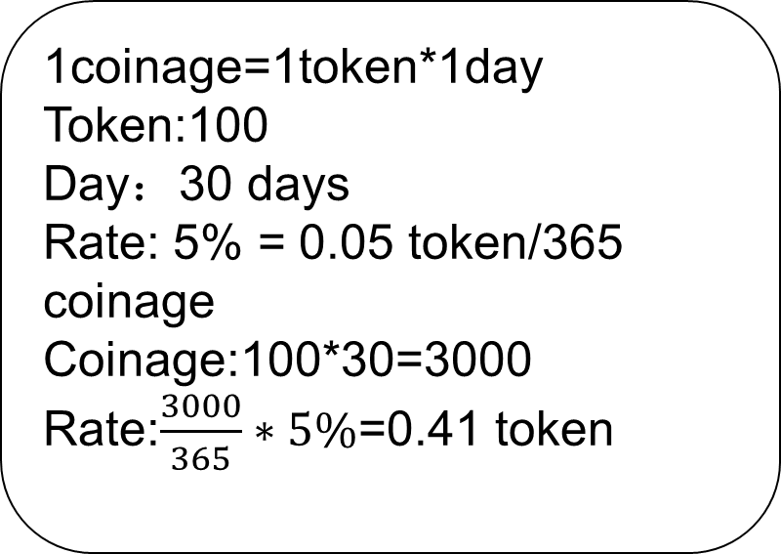
3.2 POS (Proof-Of-Stake) eg.Peercoin, NXT
Hash (PreHash + Nonce, A ) < Balance(A)*Difficulty Target
1coinage=1token*1day
Token:100
Day：30 days
Rate: 5% = 0.05 token/365 coinage
Coinage:100*30=3000
Rate:$\frac{3000}{365}∗5\%$=0.41 token
Notes:
POS是Proof of stake,权益证明，也就是谁有钱谁说了算,最开始在2011年的时候在比特币论坛上提出，后来在最初在PeerCoin中实现
在POS中，节点拿出一定的token进行锁定，成为验证者，然后在这些验证者中随机选择区块的创建者。
Balance(A)可以认为是币龄，币龄越大，挖矿的难度越小，被选中的概率越大。
而且像在银行中一样，持币有利息，也就是根据持币数量和时间分你利息。
每个币每天产生1币龄，假设你拿出来100币，总共持有30天，那么你的币龄为3000，
现在的利率为5%，也就是说每365币龄可获得0.05币的利息，那么你现在的可以获得0.41个token作为利息
但是竞争成功后，这部分币用于签名一个区块了，那么币龄就会清零，这能够防止一些很老的或者非常大的权益去控制区块链

Slide 29
3.2 POS (Proof-Of-Stake)
1.Shorten consensus time
1.Still mining
2. Reduce energy consumption
Advantage
Disadvantage
2.Centralization Evil richest
3.Safe ,51%attack
Notes:
POS的好处能够缩短达成共识需要的时间，并且不会像POW一样消耗大量的能源
另外也很安全，虽然也可能会有51%攻击，但是持有51%的币比持有51%的算力要难得多
但是他也存在缺点，第一个仍然需要挖矿，并没有根本上解决商业应用的痛点
另外可能会导致中心化，越富有的人越有可能挖到矿，造成富者越富，系统中的贫富差距拉大，
贫穷的人没有说话权，对整个系统造不成威胁，但富者作恶怎么办？POS的安全更多的取决于有钱人。

Slide 30

3.3 DPOS (Delegated Proof-of-Stake) eg. Bitshares, Steem, EOS
Notes:
DPOS,委任权益证明，可以说是升级版的POS，最初
DPOS共识下，有专门的记账人。每个持币者都可以投票选择记账人，得票最多的一般是前101个，这些地位完全平等的记账人之间再轮流进行交易的验证和记账。DPOS有点像人民代表大会制度，如果选出来的这个代表不能很好地旅行职责，轮到他们生成区块了但是没能完成的话，那么这个记账人将会被除名，网络会进行重新投票选出一个新的代表。

Slide 31
3.3 DPOS (Delegated Proof-of-Stake)
1.Reduce the number of participating verification and accounting nodes
Depends on token
Advantage
Disadvantage
2.Decentralized & efficient
Notes:
优点就是参与验证和记账的节点数量大幅降低了，可以达到秒级的共识验证，更加去中心化了，效率更高
但是整个共识机制还是依赖于代币的，很多商业应用其实不一定需要代币的存在

Slide 32
3.4 DSC (Dynamic Stake Consensus) eg.penta
RSA
Candidate block
BFT
BFT
BFT
Consensus groups
observer
RSA
parliamentarian
Node
Notes:
DSC动态股权共识
首先从全网节点中进行投票选举，选出两种代表，一种持币较多的议员，一种是持币较少的观察员，
然后从这两种代表中使用散列抽签算法，随机挑选部分议员和观察员组成若干个共识组，在每个共识组中进行BFT共识，（议员中选出议长，议长提议生成区块，其他议员和观察员进行验证，三分之二的节点验证通过后生成候选区块）
最后从所有的候选区块中通过散列抽签函数选出正式区块

Slide 33
3.4 DSC (Dynamic Stake Consensus)
1.Fair
1.RSA
2.Safe (RSA)
Advantage
Disadvantage
2. Network transmission affects availability
3.Prevent evil
Notes:
考虑到了持币较少的人也能够有机会成为观察员，分得一部分奖励，
能够改善POS中权利被富有的人垄断的现象，并且共识组也是随机产生的和节点实力没有关系，另外基于散列抽签算法随机生成的共识小组相对来说更具有安全性,另外，在共识过程中如果有议员或者观察员作恶或者故意破坏系统，节点可以发现并举报使其遭到惩罚（扣除保证金或者禁止一段时间参与共识）
缺点是RSA算法是共识的关键，有许多技术难题需要攻克
另外，网络传输情况不好会导致可用性变差

Slide 34
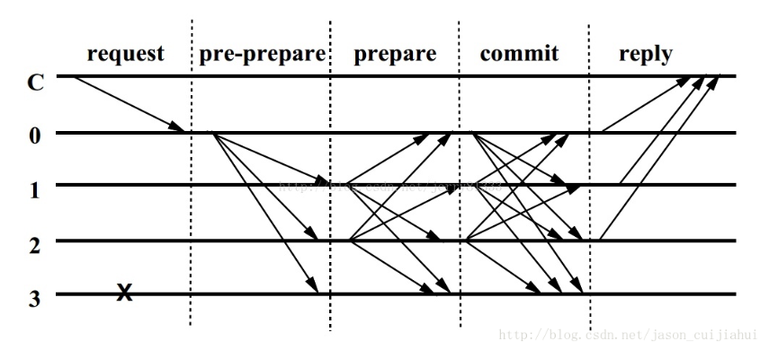
3.5 PBFT (Practical Byzantine Fault Tolerance) eg.bumeng,Hyperledger(IBM)
3f+1 nodes, f failures ; 1/3 failure rate
Notes:
PBFT意为实用拜占庭容错共识机制，区块链可以认为是一个单进程的状态机，PBFT是一种状态机副本复制算法，
假设网络中共有3f+1个节点，PBFT允许有f个故障节点，将近1/3的高容错率。
PBFT的过程大概如下：C代表客户端，0是主节点，123是副本节点，3打了叉号代表可能是故障节点或者恶意节点，表现为对其他节点的请求无响应。
首先是请求阶段，客户端C发交易给主节点0，
进入预准备阶段，主节点0从网络中收集到的多个交易排序存入列表，确认交易的执行顺序，并向副本节点123广播
然后进入准备阶段，各副本节点接受到交易列表后，在全网广播，将收到的f+1个相同的交易列表作为自己最终的交易执行顺序，
然后进入确认阶段，每个节点验证交易，也就是模拟执行这些交易，基于交易结果计算新区块的hash值并向全网广播，将收到的f+1个相同的区块提交到本地区块链和状态数据库
最后是回复阶段，每个节点返回一个区块给客户端，客户端将收到的f+1个相同的结果作为最终结果。

Slide 35
3.5 PBFT (Practical Byzantine Fault Tolerance)
1. 1/3 or more nodes stop keeping accounts, the system will not work
1.Operate out of token
Advantage
Disadvantage
2.high efficiency
Low latency
2.1/3 evil nodes do harm to the system jointly
Notes:
优点第一个是系统运转可以脱离币的存在，另一个就是共识效率高，共识的延迟大概在2-5秒，基本上能够进行商用，能够满足高频的交易量需求。
因为容错率在33%，当系统中有1/3及以上的记账人停止工作后，系统就没办法提供服务了，
同样的道理，当有1/3的及以上的记账人联合作恶，

Slide 36
3.6 Other Consensus
DBFT (Delegated BFT) : NEO
POI (Proof-Of-Importance): XEM
POP (Proof-Of-Participation): CZR
POA (Proof-Of-Proof of Authority): TomoChain, Vechain
DAG (Directed Acyclic Graph): IOTA, Byteball
RPCA (Ripple Protocol Consensus Algorithm): Ripple
RPOW (Randomized Proof of Work): Usechain
POV (Proof Of Value):LVT
Raft
Notes:
授权拜占庭容错算法，权益选出记账人，记账人之间通过拜占庭容错算法达成共识
重要度证明共识算法，引入账户重要程度，根据其分配记账权
参与度证明共识算法，结合了POI和POS
权威证明共识算法：使用一组权限，验证者必须具有验证身份才能进行区块的验证，
有向无环图：解决区块链效率问题，通过DAG拓扑图结构存储交易去
瑞波共识机制，有点类似于PBFT，节点投票，
随机工作量证明:每个矿工在打包下一个块的时候都会获得一个随机难度降低因子，降低矿池的算力集中度 usechain 区块链上实名制，将链下真实世界的身份与链上镜像世界的账户相关联
价值证明共识算法，通过对系统给做的贡献分发token
LTV共生币
Raft:简单的Paxos算法

Slide 37
3.7 Evaluation of Consensus
Recourse
Consumption
Safety
Evaluation
Scalability
Performance
Efficiency
Notes:
一个共识机制是否是一个好的共识机制可以从以下几个角度进行评价
第一，安全性，能够防止二次支付，自私挖矿等共计，是否具有良好的容错能力。
第二，扩展性，这是区块链设计要考虑的关键因素之一，能够支持网络节点扩展。
第三是性能效率，可以认为是交易达成共识被记录在区块链的延迟，也可以认为是区块链每秒能够处理的交易数量。
最后是资源消耗，达成共识的过程中消耗的计算资源的多少，比如CPU,内存和网络通信等这些都要考虑在内。

Slide 38

Thank you !

